Slide 1
AWS Event Driven Architecture
Jae Hyeon Kim

Slide 2
Contents
소개
현대적 애플리케이션 구축에 EDA를 도입하는 이유
이벤트 기반 아키텍처의 장점
이벤트 기반 아키텍처의 일반 사용 사례
AWS로 이벤트 기반 아키텍처 구축

Slide 3
소개

Slide 4
Event Driven Architecture
이벤트 기반 아키텍처(EDA)는 서비스 구성 요소를 연결하고 복잡한 시스템의 통신을 구현하도록 설계된 아키텍처 패턴
이벤트 생산자(ex: 서비스형 소프트웨어 앱, 모바일 앱, 전자 상거래 사이트, POS)
이벤트 브로커(ex: 이벤트 라우터, 이벤트 스토어)
이벤트 소비자(ex: 데이터베이스, 마이크로서비스, SaaS 애플리케이션)

Slide 5
Event Driven Architecture
이벤트는 상태의 변경(주문접수, 사용자 생성)을 말하며, 특정 의미 체계를 사용한 메시지로 구성 요소 간에 전달된다.
생산자는 브로커에 이벤트를 게시하며, 브로커는 생산자와 소비자의 비동기적 통신을 통해 둘을 분리 추상화한다.
EDA는 이벤트를 사용해 약결합 서비스 간의 통신을 조정한다.

Slide 6
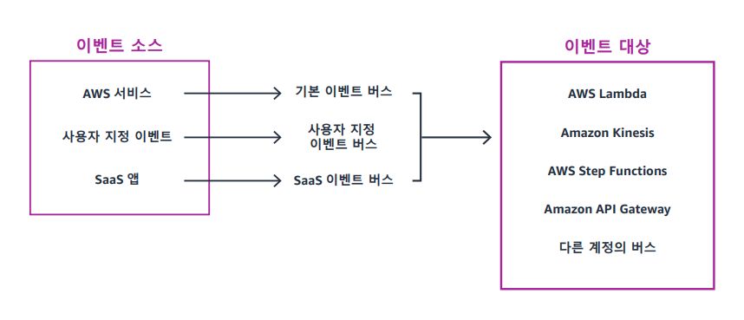
Event Driven Architecture

Slide 7
현대적 애플리케이션 구축에 EDA를 도입하는 이유

Slide 8
Modern Applications on EDA
이벤트 기반 아키텍처를 사용하면 확장 가능하고 신뢰할 수 있는 방식으로 반응형 고객 경험을 제공할 수 있다.
점점 더 많은 조직이 다양한 이유로 현대적 마이크로서비스 애플리케이션 구축에 EDA를 사용하고 있다.

Slide 9
Modern Applications on EDA
여러 팀을 아우르는 민첩성
현대적 애플리케이션은 복잡성이 증가하고 있으며, 많은 경우 여러 개의 사용자 지정 클라우드 기반 서비스, SaaS 서비스 및 온프레미스 서비스로 구성된다. 이러한 서비스를 관리하는 개발팀은 새로운 서비스를 업데이트, 관리, 구축하기 위해 민첩성을 갖추고 독립적으로 운영해야 한다.

Slide 10
Modern Applications on EDA
대규모 복원력
현대적 애플리케이션은 복원력과 신뢰성이 뛰어나야 하며, 서비스가 수요에 따라 확장되고 어느 한 곳의 장애가 전체 서비스에 영향을 미치지 않아야 한다.

Slide 11
Modern Applications on EDA
고객 기대치
현대적 애플리케이션은 고객의 필요에 신속하게 응답해야 한다. 고객은 이벤트 발생 즉시 시스템에서 응답하기를 원한다.

Slide 12
Modern Applications on EDA
비용 효율성
현대적 애플리케이션은 비용 효율적이어야 한다. 즉, 고객이 필요한 서비스에 대한 비용을 서비스가 필요할 때만 지불할 수 있도록 하여 애플리케이션의 총 소유 비용(TCO)을 낮추어야 한다.

Slide 13
Modern Applications on EDA
이벤트 기반 아키텍처가 도입되기 전에는 애플리케이션을 업데이트하거나 애플리케이션에 새 서비스를 추가할 때 개발 팀의 긴밀한 공조가 필요했다. 한 가지 서비스를 변경하면 의도치 않게 애플리케이션의 다른 서비스에 영향을 미칠 수 있었기 때문에 팀은 담당하지 않는 작업의 운용 방식도 파악해야 했다.
이로 인해 개발자가 민첩하게 독립적으로 운영할 수 있는 능력에 제약이 있었다.
이러한 서비스는 서로 강결합되어 있었기 때문에 각 구성 요소의 확장성 및 가용성이 전체 시스템에 영향을 미쳤고, 한 시스템의 장애가 다른 시스템의 장애를 유발했다.

Slide 14
이벤트 기반 아키텍처의 이점

Slide 15
Benefits of EDA
민첩성 향상
확장성 및 내결함성
온디맨드 리소스
실시간 응답성

Slide 16
Benefits of EDA
민첩성 향상
이벤트 기반 아키텍처는 이벤트 브로커를 사용하기 때문에 생산자 및 소비자 서비스를 구축하고 유지 관리하는 개발자 팀이 서로 긴밀하게 공조해야 할 필요가 없다. 따라서 팀은 빠르고 독립적으로 움직일 수 있다.
EDA는 관리형 애플리케이션 통합 서비스를 사용하기 때문에 개발자가 이벤트와 이벤트 서비스를 관리하기 위해 작성해야 하는 사용자 지정 코드의 양이 대폭 줄어들며, 클라우드 제공업체에서 관리를 담당한다.

Slide 17
Benefits of EDA
확장성 및 내결함성
이벤트 기반 아키텍처는 약결합 형태이다. 즉, 독립적으로 확장하고 실패할 수 있어 애플리케이션의 복원력이 향상된다.
수요에 따라 확장하는 경우 EDA가 예측 불가능한 트래픽을 처리할 수 있기 때문에 전체 애플리케이션 아키텍처의 유연성이 높아지는 한편 단일 장애점이 사라진다.

Slide 18
Benefits of EDA
온디맨드 리소스
이벤트 기반 아키텍처는 푸시 기반이다. 즉, 이벤트가 브로커 및 다운스트림 시스템에 전송되면서 수요에 따라 모든 것이 발생한다. 그래서 종속 서비스의 이벤트에 대해 알릴 필요가 없다.
고객은 지속적인 폴링 인프라에 드는 비용을 지불할 필요가 없으며, 리소스는 이벤트 볼륨에 따라 스케일 업 및 스케일 다운할 수 있어 비용이 절감된다. 이 부분은 EDA를 사용하는 애플리케이션의 TCO를 낮추는 요인이다.

Slide 19
Benefits of EDA
실시간 응답성
이벤트 기반 아키텍처를 사용하면 애플리케이션에서 이벤트에 실시간으로 응답할 수 있다.
서비스에서 이벤트에 응답하므로 지연이나 장애가 다른 서비스의 응답 방식 또는 여부에 영향을 미치지 않는다. 따라서 다른 서비스에서 일어나고 있는 상황에 관계없이 고객이 더 나은 경험을 누릴 수 있다.

Slide 20
이벤트 기반 아키텍처의 일반 사용 사례

Slide 21
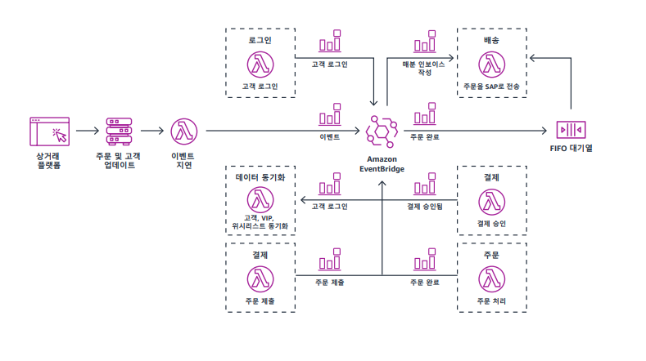
Microservice communication on web and mobile backends
예측 불가능한 트래픽을 처리하기 위해 스케일 업이 필요한 소매 또는 미디어 및 엔터테인먼트 웹사이트에서 흔히 찾아볼 수 있는 사용 사례.

Slide 22
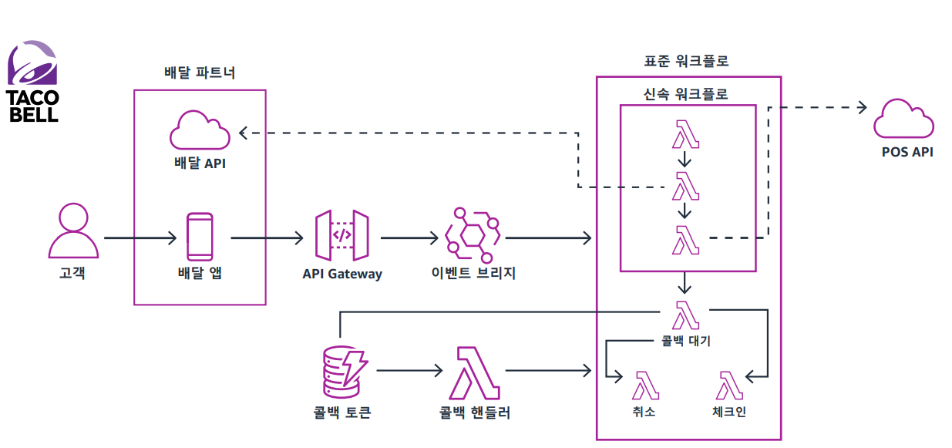
SaaS Application Integration
고객은 사일로화된 데이터를 활용하기 위해 이벤트 기반 아키텍처를 구축하여 SaaS 애플리케이션 이벤트를 모으거나 이벤트를 SaaS 애플리케이션으로 전송한다.

Slide 23
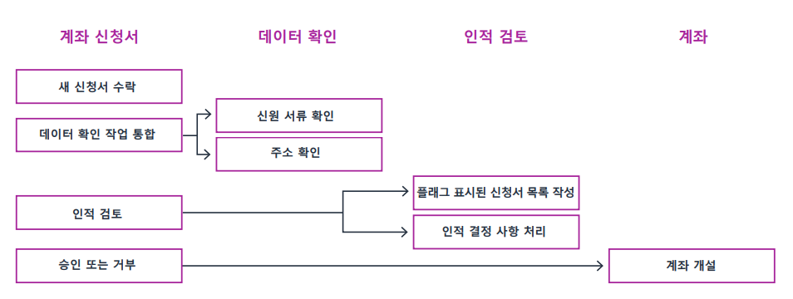
Business Workflow Automation
흔히 금융 서비스 거래 또는 비즈니스 프로세스 자동화에서 흔히 찾아볼 수 있다.
많은 비즈니스 워크플로에서 필요한 동일 단계의 반복 작업을 이벤트 기반 방식으로 자동화하고 실행할 수 있다.

Slide 24
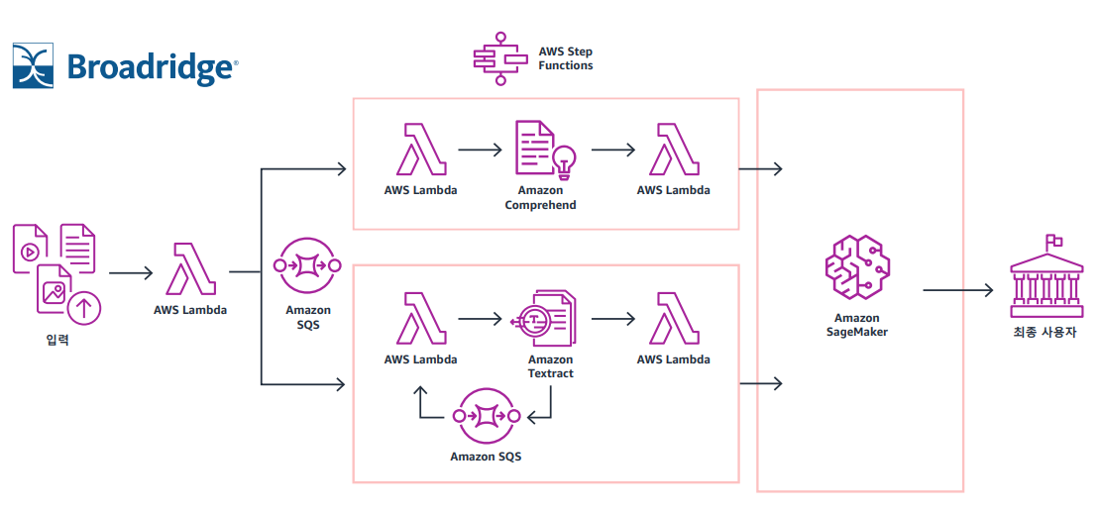
Business Workflow Automation

Slide 25
Infra Automation
고객은 이벤트 기반 아키텍처를 사용해 다양한 방식으로 인프라를 자동화할 수 있다.
금융 분석, 유전체 연구, 미디어 트랜스코딩 등 컴퓨팅 집약적 워크로드를 실행하는 고객은 컴퓨팅 리소스를 트리거하여 고도의 병렬 처리를 위해 스케일 업한 후, 작업이 완료되면 리소스를 스케일 다운할 수 있다.

Slide 26
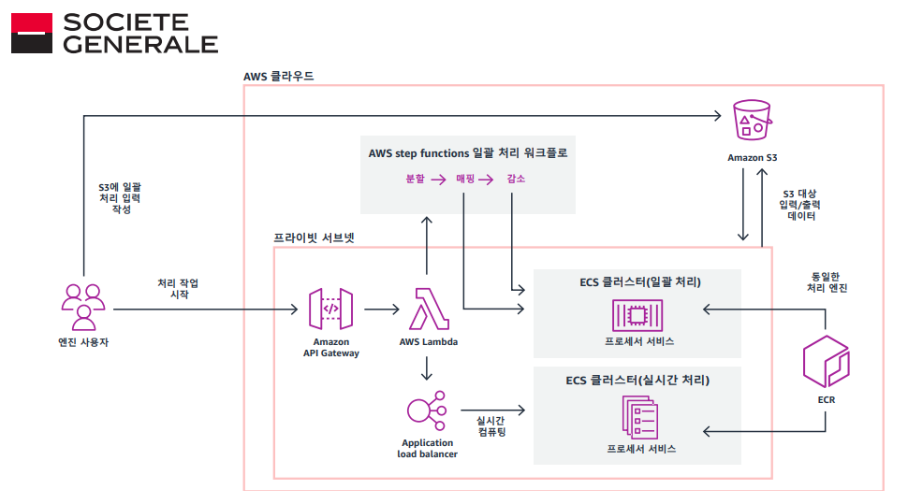
Infra Automation

Slide 27
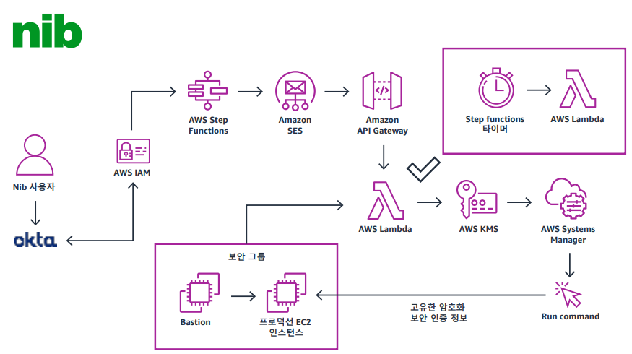
Infra Automation

Slide 28
AWS로 이벤트 기반 아키텍처 구축

Slide 29
Infra Automation
이벤트 기반 아키텍처는 독자적인 사용 사례에 맞게 여러 AWS 서비스를 조합하여 만드는 경우가 많다.
이벤트를 생성하는 200여 가지의 AWS 서비스 모두 이벤트 생산자가 될 수 있다. 이벤트의 예로는 Amazon S3 버킷에서 생성된 새 파일, AWS Step Function 워크플로에서 완료된 단계 등이 있다.
고객은 다양한 브로커를 선택할 수 있으며, 각 서비스는 다양한 사용 사례에 맞는 특성을 갖추고 있다.
이벤트 소비자의 경우 서버리스 마이크로서비스로 이벤트를 처리하기 위한 Lambda 함수 호출, AWS Step Function 워크플로 트리거 등이 일반적인 패턴이다.

